Slide 1
TÌM ĐƯỜNG ĐI NGẮN NHẤT
THUẬT TOÁN DIJKSTRA
SINH VIÊN : NGUYỄN SƠN TÙNG
LỚP : 60.CNTT-2
GVHD : NGUYỄN THỦY ĐOAN TRANG

Slide 2
CƠ SỞ LÝ THUYẾT
LỊCH SỬ RA ĐỜI
Trong một lần đi mua sắm với vị hôn thuê cùng với sự mệt mỏi. Ngồi trên sân thượng cùng với ly cà phê, ông đã suy nghĩ xem có cách nào đi ngắn hơn từ Rotterdam đến Groningen hay không và thuật toán tim đường đi ngắn nhất ra đời.

Slide 3
CƠ SỞ LÝ THUYẾT
THỰC HIỆN THUẬT TOÁN BẰNG TAY
Ví dụ
4
A
B
7
2
S
T
6
3
4
2
D
C
8

Slide 4
CƠ SỞ LÝ THUYẾT
THỰC HIỆN THUẬT TOÁN BẰNG TAY
Ví dụ
Danh sách cạnh
(s, a) = 7
(s, d) = 4
(a, b) = 4
(a, c) = 3
(b, d) = 6
(b, t) = 2
(c, d) = 8
(c, t) = 2
4
A
B
7
2
S
T
6
3
4
2
D
C
8

Slide 5
CƠ SỞ LÝ THUYẾT
THỰC HIỆN THUẬT TOÁN BẰNG TAY
Ví dụ
Đỉnh | S | A | B | C | D | T | Chọn
Bước 0
[S, 0]
[S, 7]
[S, *]
[S, *]
[S, 4]
[S, *]
D
4
7
A
B
2
S
T
6
3
4
2
D
8
C

Slide 6
CƠ SỞ LÝ THUYẾT
THỰC HIỆN THUẬT TOÁN BẰNG TAY
Ví dụ
Đỉnh | S | A | B | C | D | T | Chọn
Bước 0
[S, 0]
[S, 7]
[S, *]
[S, *]
[S, 4]
[S, *]
D
4
7
A
B
Bước 1
-
[S, 7]
[D, 10]
[D, 12]
-
[S, *]
A
2
S
T
6
3
4
2
D
8
C

Slide 7
CƠ SỞ LÝ THUYẾT
THỰC HIỆN THUẬT TOÁN BẰNG TAY
Ví dụ
Đỉnh | S | A | B | C | D | T | Chọn
Bước 0
[S, 0]
[S, 7]
[S, *]
[S, *]
[S, 4]
[S, *]
D
4
7
A
B
Bước 1
-
[S, 7]
[D, 10]
[D, 12]
-
[S, *]
A
2
S
T
Bước 2
-
-
[D, 10]
[A, 10]
-
[S, *]
B
6
3
4
2
D
8
C

Slide 8
CƠ SỞ LÝ THUYẾT
THỰC HIỆN THUẬT TOÁN BẰNG TAY
Ví dụ
Đỉnh | S | A | B | C | D | T | Chọn
Bước 0
[S, 0]
[S, 7]
[S, *]
[S, *]
[S, 4]
[S, *]
D
4
7
A
B
Bước 1
-
[S, 7]
[D, 10]
[D, 12]
-
[S, *]
A
2
S
T
Bước 2
-
-
[D, 10]
[A, 10]
-
[S, *]
B
6
3
4
2
-
-
-
[A, 10]
-
D
C
Bước 3
[B, 12]
C
8

Slide 9
CƠ SỞ LÝ THUYẾT
THỰC HIỆN THUẬT TOÁN BẰNG TAY
Ví dụ
Đỉnh | S | A | B | C | D | T | Chọn
Bước 0
[S, 0]
[S, 7]
[S, *]
[S, *]
[S, 4]
[S, *]
D
4
7
A
B
Bước 1
-
[S, 7]
[D, 10]
[D, 12]
-
[S, *]
A
2
S
T
Bước 2
-
-
[D, 10]
[A, 10]
-
[S, *]
B
6
3
4
2
-
-
-
[A, 10]
-
D
C
Bước 3
[B, 12]
C
8
Bước 4
-
-
-
-
-
[B, 12]
T

Slide 10
THIẾT KẾ CHƯƠNG TRÌNH
DỮ LIỆU ĐẦU VÀO
FILE INPUT.TXT
DÒNG 1 : [SỐ_ĐỈNH] [SỐ_CẠNH] [ĐỈNH_BĐ] [ĐỈNH_KT]
M DÒNG TIẾP THEO : [ĐỈNH 1] [ĐỈNH 2] [TRỌNG SỐ]

Slide 11
THIẾT KẾ CHƯƠNG TRÌNH
DỮ LIỆU ĐẦU VÀO
FILE INPUT.TXT
6 8 1 6
1 2 7
1 5 4
2 3 4
2 4 3
3 5 6
3 6 2
4 5 8
4 6 2

Slide 12
THIẾT KẾ CHƯƠNG TRÌNH
ĐOẠN CHƯƠNG TRÌNH
#include <stdio.h>
#define CHUA 0
#define ROI 1
#define VC 1000000
#define MAX 100
int n,m,s,t;
int nhan[MAX];
int kc[MAX];
int mt[MAX][MAX];
int xet[MAX];

Slide 13
THIẾT KẾ CHƯƠNG TRÌNH
ĐOẠN CHƯƠNG TRÌNH
void DocFile()
{
int tam[MAX][MAX];
FILE *fp = fopen("DIJKSTRA_IN.txt","r");
fscanf(fp,"%d%d%d%d",&n,&m,&s,&t);
for(int i=1;i<=m;i++)
for(int j=1;j<=3;j++)
fscanf(fp,"%d",&tam[i][j]);
for(int i=1;i<=n;i++)
for(int j=1;j<=n;j++)
mt[i][j]=VC;
for(int i=1;i<=m;i++)
{
mt[tam[i][1]][tam[i][2]]=tam[i][3];
mt[tam[i][2]][tam[i][1]]=tam[i][3];
}
fclose(fp);
}

Slide 14
THIẾT KẾ CHƯƠNG TRÌNH
ĐOẠN CHƯƠNG TRÌNH
void GhiFile()
{
FILE *fp = fopen(“OUTPUT.txt","w");
int i=nhan[t];
int tam[100];
int sodinh=2;
while(i!=s)
{
tam[sodinh]=i;
i=nhan[i];
sodinh++;
}
fprintf(fp,"%d %d\n",sodinh,kc[t]);
fprintf(fp,"%d ",s);
for(int j=sodinh-1;j>=2;j--)
fprintf(fp,"%d ",tam[j]);
fprintf(fp,"%d",t);
fclose(fp);
}

Slide 15
THIẾT KẾ CHƯƠNG TRÌNH
ĐOẠN CHƯƠNG TRÌNH
void Dijkstra()
{
int i, min;
for(int j=1;j<=n;j++)
{
kc[j]=mt[s][j];
nhan[j]=s;
xet[j]=CHUA;
}
nhan[s]=0;
kc[s]=0;
xet[s]=ROI;
while(!xet[t])
{
min=VC;
for(int j=1;j<=n;j++)
{
if(!xet[j] && min > kc[j])
{
i=j;
min=kc[j];
}
}
xet[i]=ROI;

Slide 16
THIẾT KẾ CHƯƠNG TRÌNH
ĐOẠN CHƯƠNG TRÌNH
if(!xet[t])
{
for(int j=1;j<=n;j++)
if(!xet[j] && (kc[i] + mt[i][j] < kc[j]))
{ kc[j] = kc[i] + mt[i][j]; nhan[j] = i;
}
}
}
}
int main()
{
DocFile();
Dijkstra();
GhiFile();
return 0;
}

Slide 17
THIẾT KẾ CHƯƠNG TRÌNH
DỮ LIỆU ĐẦU RA
FILE OUTPUT.TXT
[Số_đỉnh _đi_qua] [Chi_phí]
[Danh_sách_các_đỉnh_đi_qua]

Slide 18
THIẾT KẾ CHƯƠNG TRÌNH
DỮ LIỆU ĐẦU RA
FILE OUTPUT.TXT
4 12
1 5 3 6

Slide 19
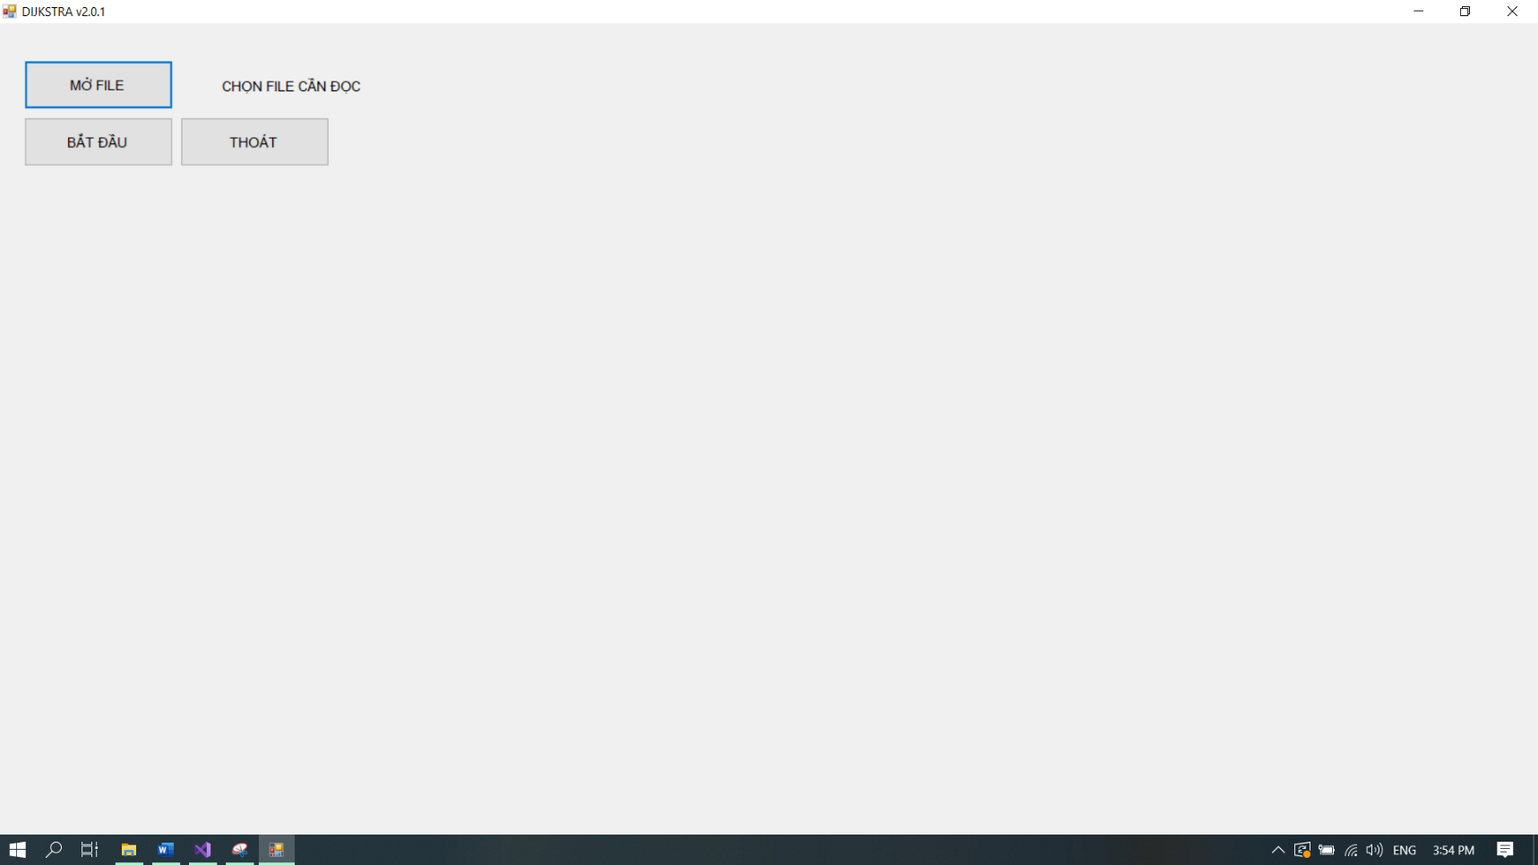
THIẾT KẾ GIAO DIỆN

Slide 20
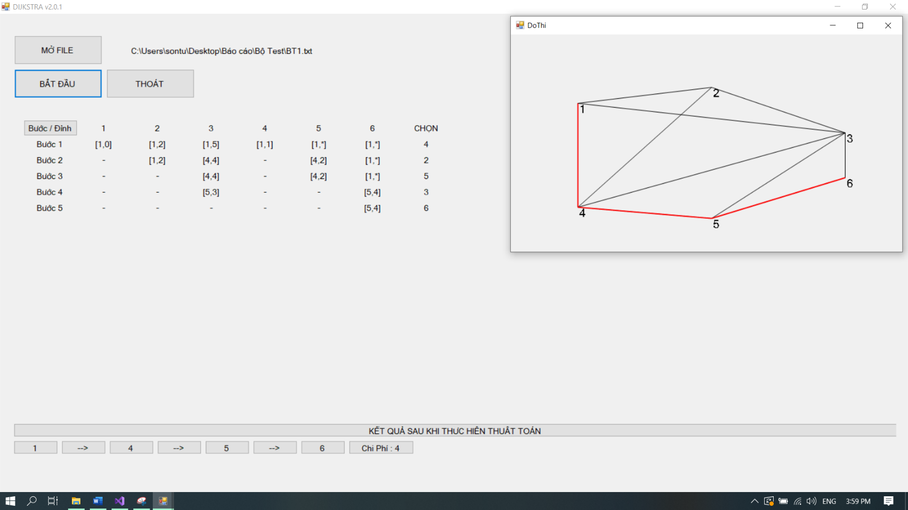
THIẾT KẾ GIAO DIỆN

Slide 21

CẢM ƠN CÔ VÀ CÁC BẠN ĐÃ LẮNG NGHE

